Slide 1
reading apprenticeship
Éducation des adultes
Mariève Gagné, Conseillère pédagogique
2013-2014
Inspiré d’une présentation de Chantal Ouellet, UQÀM

Slide 2


Formation-accompagnement
Accompagner les enseignants dans leur appropriation des fondements et lors de l’expérimentation.
Expérimenter régulièrement R.A. en classe tout au long de l’année.
Journal de bord
Calendrier
9 octobre 9h-16h 21 octobre 8h30-11h30 11 décembre 9h-16h 16 janvier 8h30-11h30 3 février 8h30-11h30

Slide 3
Plan de la rencontre
Définir Reading Apprenticeship
Les étapes d’une séquence RA
Exploration de lecture par modelage
Exploration de pratique coopérative
Exploration de retour en groupe sur la compréhension
Des stratégies vedettes
Le rôle de l’enseignant dans une classe RA
Partage de ressources

Slide 4
Témoignages

Slide 5
RA
Chez les enseignants
Changement dans leur conception de la lecture et de
l’enseignement des stratégies;
Confiance en leurs compétences pédagogiques pour enseigner la métacognition par le biais de la modélisation;
Sentiment d’enseigner réellement la lecture et de
pouvoir motiver les élèves plus faibles.
Chez les élèves
Les élèves travaillent davantage sur les textes à lire;
Les élèves sont capables de nommer les stratégies
utilisées;
Ils parlent au texte et/ou utilisent leur journal de bord;
Certains sont plus autonomes dans l’utilisation des
stratégies de lecture.

Slide 6
« R.A. » ce n’est pas
Une technique de lecture
Une liste de stratégies de lecture à utiliser
Lire pour apprendre (les stratégies d’apprentissage par la lecture sont complémentaire à l’approche RA)
Un enseignement frontal avec des élèves passifs
Des trucs magiques

Slide 7
L’approche «Reading Apprenticeship»
Personnelle
Identité de lecteur
Cognitive
Stratégies de compréhension
Sociale
Échanges dans un climat de confiance
Constructive
Fluidité et persévérance
Confiance et autonomie
Partage de connaissances
Partage de stratégies
Entraide
Mobiliser les connaissances nécessaires selon la discipline
Construction des mots, vocabulaire spécifique
Thèmes, concepts
PRÉDIRE, FAIRE DES LIENS, RÉSUMER, SE QUESTIONNER,CLARIFIER
Intègre l’enseignement explicite, réciproque et stratégique reconnus efficaces en lecture.
Exploite les dimensions cognitive, métacognitive, personnelle et sociale.
Métacognition

Slide 8

Dans votre discipline, quels sont les dimensions mobilisées par les élèves?
Dimension personnelle
Dimension sociale
Dimension cognitive
Dimension constructive
Dimension métacognitive ou réflexive

Slide 9
Métacognition
Et si vous aviez à créer un organisateur graphique pour conceptualiser
La métacognition...

Slide 10
RA c’est…
Un cadre conceptuel mettant l’emphase sur :
  la métacognition de l’élève et
  l’enseignement explicite de stratégies efficaces
  pour gérer la compréhension en lecture.
RA c’est lire pour comprendre.

Slide 11
Des enseignants RA experts
Des attitudes et des comportements observés
Ouverture Être conscient Capacité de réfléchir et de parler de sa pratique Capacité de réguler sa pratique et s’adapter au groupe
Qui créé un climat d’apprentissage sécurisant Qui connaît les besoins du groupe Qui modélise ses pratiques de lecteur, qui enseigne de manière explicite l’utilisation de stratégies Qui offre des défis à la hauteur des compétences de ses élèves (différenciation pédagogique) Qui planifie ses actions pédagogiques Qui ajuste ses actions en fonction des besoins émergents des élèves

Slide 12
Réflexion professionnelle
Où vous situez-vous actuellement dans votre pratique ?
Veuillez initier votre pratique réflexive en complétant votre journal de bord
Journal de bord

Slide 13
Étapes typiques d’un atelier dans une classe RA
Modelage Je parle au texte
Pratique guidée
Pratique collaborative
Retour en groupe
Pour devenir des enseignants experts et permettre aux élèves d’intégrer les stratégies efficaces de compréhension et de transférer leurs apprentissages
de manière autonome, il faut
prévoir des ateliers réguliers.
Au moins 1heure par semaine
pendant plusieurs semaines

Slide 14
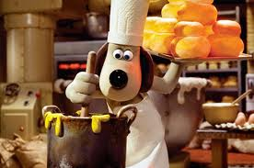
Qu’est-ce que le modelage?
Comme les connaissances et les compétences nécessaires à la gestion sont dans la tête de l’expert, il s’agit de rendre visible ce dialogue intérieur. Le modelage consiste à se donner en exemple et non à donner un exemple (Lafortune et St-Pierre, 1994, 1996) .

Slide 15
Parler au texte c’est modeler!
Lire à voix haute et exprimer oralement mes réflexions telles…
les questions qui émergent, les liens que
j’établis entre les éléments lus et mon expérience personnelle, mes incompréhensions, mes clarifications de mots ou expressions selon le contexte, mes petites conclusions pour résumer une partie du texte, mes prédictions quant à la suite à venir, si j’annote…comment…

Slide 16
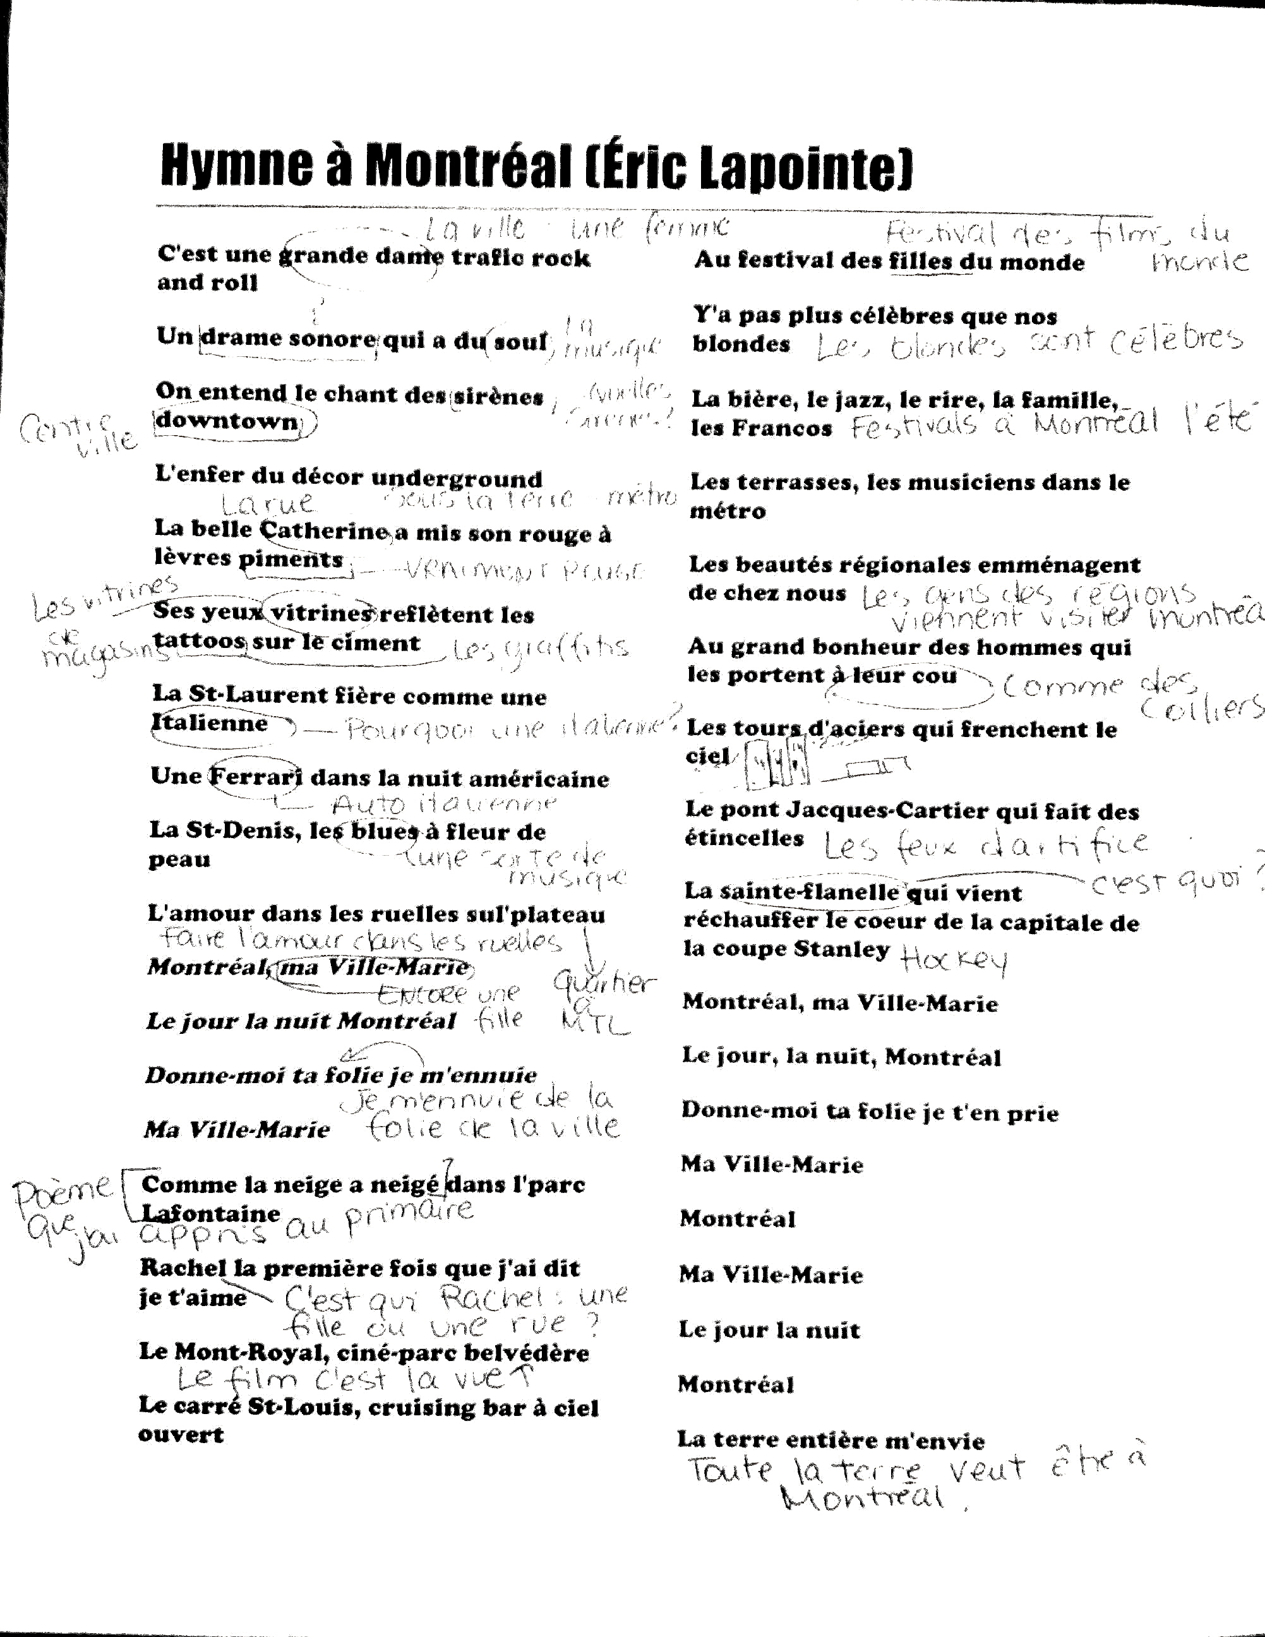
Annoter c’est aussi parler au texte!
Les annotations rendent explicite le questionnement intérieur du lecteur.

Slide 17

À vous d’expérimenter le modelage! …

Slide 18
CAUSES DE LA VARIABILITÉ…
Quand on compare les individus appartenant à une même variété ou à une même sous-variété de nos plantes cultivées depuis le plus longtemps et de nos animaux domestiques les plus anciens, on remarque tout d'abord qu'ils différent ordinairement plus les uns des autres que les individus appartenant à une espèce ou à une variété quelconque à l'État de nature.
Or, si l'on pense à l'immense diversité de nos plantes cultivées et de nos animaux domestiques, qui ont varié à toutes les Époques, exposés qu'ils étaient aux climats et aux traitements les plus divers, on est amené à conclure que cette grande variabilité provient de ce que nos productions domestiques ont été élevées dans des conditions de vie moins uniformes, ou même quelque peu différentes de celles auxquelles l'espèce mère a été soumise à l'État de nature.
Il y a peut-être aussi quelque chose de fondé dans l'opinion soutenue par Andrew Knight, c'est-à-dire que la variabilité peut provenir en partie de l'excès de nourriture. Il semble évident que les êtres organisés doivent être exposés, pendant plusieurs générations, à de nouvelles conditions d'existence, pour qu'il se produise chez eux une quantité appréciable de variation; mais il est tout aussi évident que, dès qu'un organisme a commencé à varier, il continue ordinairement à le faire pendant de nombreuses générations.
On ne pourrait citer aucun exemple d'un organisme variable qui ait cessé de varier à l'État domestique. Nos plantes les plus anciennement cultivées, telles que le froment, produisent encore de nouvelles variétés; nos animaux réduits depuis le plus longtemps à l'État domestique sont encore susceptibles de modifications ou d'améliorations très rapides.
Autant que je puis en juger, après avoir longuement étudié ce sujet, les conditions de la vie paraissent agir de deux façons distinctes: directement sur l'organisation entière ou sur certaines parties seulement, et indirectement en affectant le système reproducteur.

Slide 19
Comment avez-vous tenté de comprendre ce texte?

Slide 20

Qu’est-ce que la pratique guidée?
L’enseignant ou l’enseignante a déjà modelé sa façon de procéder; c’est maintenant l’élève qui est invité à verbaliser sa propre façon de faire. En plus de fournir un autre modèle à ses pairs qui l’observent, l’élève est guidé par l’enseignant dans l’appropriation progressive d’une démarche pour l’inciter à développer une gestion métacognitive. Il s’agit alors de maintenir un dialogue de soutien avec l’élève.

Slide 21
Pratique coopérative
Le lecteur lit à voix haute et est guidé par un observateur (l’enseignant ou un pair) qui entend ses réflexions.
L’observateur identifie les stratégies de compréhension utilisées par le lecteur au fur et à mesure sans intervenir.
Après la lecture du passage, le lecteur revient sur sa compréhension globale.
L’observateur indique au lecteur comment il est arrivé à comprendre (par quelles stratégies) les extraits du texte à l’aide de ses notes d’observation.

Slide 22
Stratégies vedettes de l’approche R.A.
Prédire
Faire des liens
Se poser des questions
Résumer
Clarifier

Slide 23
Expérimentation Dyade coopérative HYMNE À QUÉBEC
1 OBSERVATEUR
1 LECTEUR
Lit la moitié du texte en verbalisant toutes ses réflexions et annote le texte au besoin.
Prend des notes des observations faites quant aux stratégies vedettes de compréhension.

Slide 24
Un petit coup d’oeil

Slide 25
Les stratégies de lecture spécifiques aux disciplines
En équipe disciplinaire
Veuillez identifier les éléments clés pour la compréhension.
Ces éléments peuvent être:
Des connaissances,
Des stratégies,
Des techniques,
Des processus,
…

Slide 26
Avant de se lancer dans l’aventure d’une classe RA
Il est important de se percevoir en tant que lecteur pour devenir conscient de sa propre façon de lire et de comprendre un texte.
  C’est-à-dire, je prends conscience des stratégies que j’utilise pour savoir …
  comment ai-je fait pour comprendre ce texte.

Slide 27
Enseignement explicite
Soutien constant
Soutien ponctuel
Soutien minimal
Novice
Intermédiaire
Expert

Slide 28
Avant de choisir les textes…
Connaître les perceptions des élèves quant à leur compréhension
Connaître les intérêts des élèves (sujets, thèmes,…)
Sélectionner les moments dans l’horaire pour les ateliers RA (régulièrement dans l’horaire)

Slide 29
Prochaine rencontre
21 octobre 2013
8h30 à 11h30
Salle des Pins
1180 Rue St Édouard Longueuil
Pour la prochaine rencontre:
Apportez le profil de votre groupe,
Ainsi que des textes susceptibles de vous servir pour planifier votre premier atelier RA.

